Slide 1
Монолитна архитектура
Методологии за разработка на софтуер.
Какво представлява Monolith? Кога да използваме Monolith?
Може ли Monolith да бъде разпределен отвътре?

Slide 2


Slide 3

2001: Космическа одисея - А. Кларк,
С. Кубрик

Slide 4
Как бихте създали Монолит?
Какъв би бил вашия подход при създаването на едно приложение (Монолит)?
От къде ще започнете?
Как бихте подходили към проблема?
Къде ще запишете информацията?
Как ще планирате своите действия?
С кой ще обсъдите решението?

Slide 5
Какво правите след това?
Какви проблеми могат да се появят?
Какво се случва ако част от Монолита се пропука?
Какво ще правите ако трябва да преместите Монолита?
Какво ще правите ако трябва да го промените (т.е. да добавите ново парче (нова функционалност))?

Slide 6
Методологии за разработка на софтуер
Waterfall or Software Development Lifecycle SDLC
Agile
SCRUM
Feature-Driven Development
Extreme Programming
LEAN

Slide 7
The Waterfall
Щом става въпрос за разработка на софтуер, това е най-често срещания и разпространен подход.
Набляга силно на планирането.
Изисква разбиране на проблема и структуриране на подхода за разрешаването му.
Нужна е добра документация, както от разработчиците, така и от клиента.
Работи се поетапно.
Софтуерът се създава стъпка по стъпка, като с всяка стъпка се отива на следващата, докато накрая всичко е в информационния поток.

Slide 8
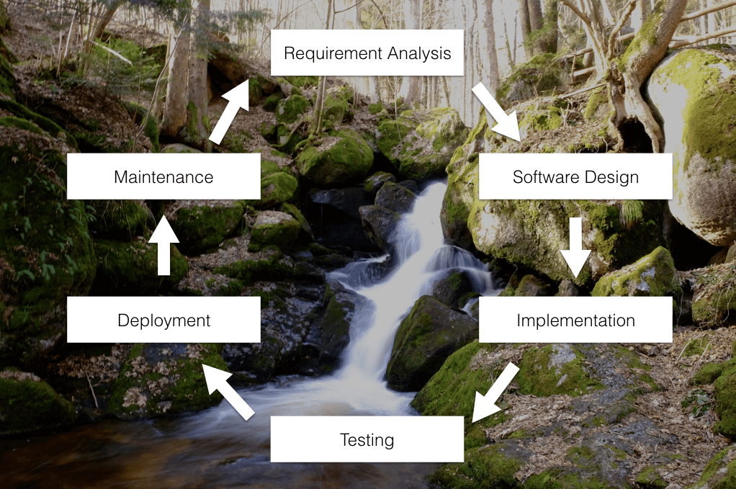
Software Development Lifecycle SDLC

Slide 9
Определяне и анализ на изискванията
Събират се всички изисквания за приложението
Какво трябва да прави?
Какви свойства трябва да притежава?
Как трябва ще изглежда?
Как трябва да се държи?
Тези изисквания:
Могат да бъдат обсъдени с клиента.
Могат да бъдат внесени от собствениците.
Можете да си ги създадете самите вие.
Знайте само, че трябва да създадете всичко преди да го построите!

Slide 10
Софтуерен дизайн
След като разполагате с изискванията за приложението, трябва да решите как ще го създадете.
Изискванията се прехвърлят във вид на:
Архитектурен дизайн
Алгоритми от ниско ниво
UML диаграми
Отношението към детайла е въпрос на избор.
Ако ще вървите само напред, без да се връщате назад, предвиждането на всичко е добро решение.
П.С. Възможно ли е всичко да бъде предвидено?

Slide 11
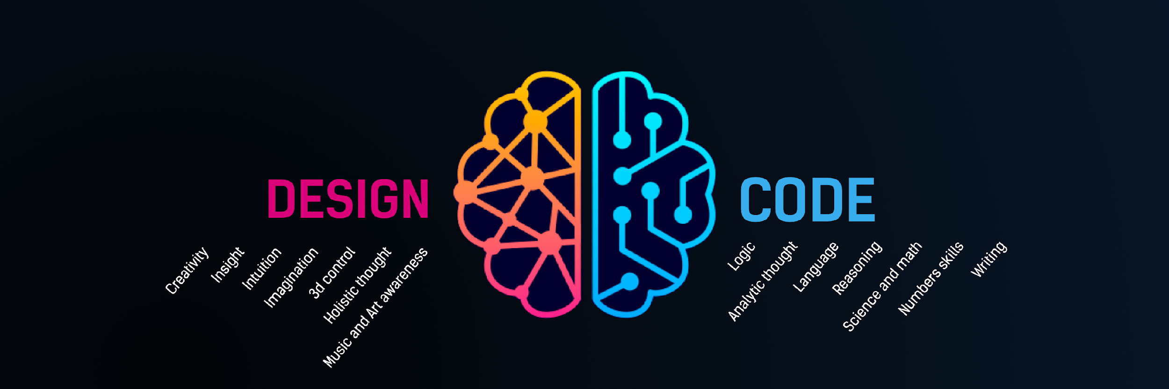
Имплементация
Вече разполагате с изискванията, разполагате с дизайна и следва най-забавната част: Превръщане на дизайн в реален, работещ код.

Slide 12
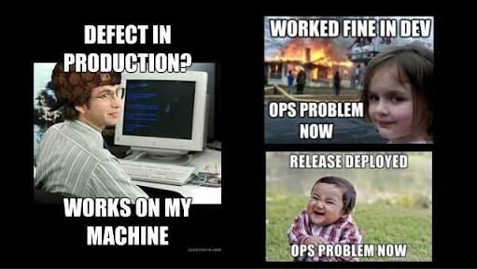
Quality Assurance или тестване
Създали сте вашето блестящо приложение.
Всичко работи според програмистите.
Следват тестерите.

Slide 13
Deployment
Моментът на истината – проектът или работи или започваме да се връщаме назад.
Процес на интеграция - ако разполагаме с множество компоненти, които трябва да сработят.
Качване на приложението на сървър.
Качване на приложението в AppStore/Play Store.
Going Live!

Slide 14
Поддръжка / Maintenance
Вече проектът е Live и очакваме приходи?
Доста често се случва, че този етап отнема повече време и ресурси от другите 5.
Оправяне на грешки (bugs), които потребителите са намерили.
Този процес продължава, докато проектът съществува.

Slide 15
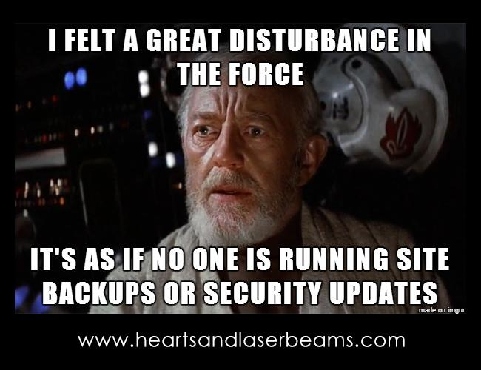

Slide 16
Agile
Какво е Agile?
Съвет на авторите на различните методологии и лидери от индустрията.
The Agile Manifesto - The Lodge at Snowbird Ski Resort in Utah.
We are uncovering better ways of developing software by doing it and helping others do it. Through this work we have come to value:
Individuals and interactions over processes and tools Working software over comprehensive documentation Customer collaboration over contract negotiation Responding to change over following a plan
That is, while there is value in the items on the right, we value the items on the left more.

Slide 17
Принципи в Agile
Our highest priority is to satisfy the customer through early and continuous delivery of valuable software. – Клиентът е приоритет.
Welcome changing requirements, even late in development. Agile processes harness change for the customer’s competitive advantage. – Промени след началото.
Deliver working software frequently, from a couple of weeks to a couple of months, with a preference to the shorter timescale. – Честа доставка на работещ софтуер
Business people and developers must work together daily throughout the project. – Общуване между бизнес и devs
Build projects around motivated individuals. Give them the environment and support they need, and trust them to get the job done. – Доверие в служителите и тяхната свобода.

Slide 18
Принципи в Agile
The most efficient and effective method of conveying information to and within a development team is face-to-face conversation. – Лична комуникация (на живо).
Working software is the primary measure of progress. – Работещия софтуер е мерило за прогреса.
Agile processes promote sustainable development. The sponsors, developers, and users should be able to maintain a constant pace indefinitely. – Общ напредък.
Continuous attention to technical excellence and good design enhances agility. – Вниманието към детайла увеличава гъвкавостта.
Simplicity—the art of maximizing the amount of work not done—is essential. – Лесно е да се мисли сложно.
The best architectures, requirements, and designs emerge from self-organizing teams. – Без микро мениджмънт.
At regular intervals, the team reflects on how to become more effective, then tunes and adjusts its behavior accordingly. – Оперативки.

Slide 19
Методология ли е Agile?
Agile Manifesto очертава общ поглед, как трябва да се гради софтуер.
Agile запалва идеята, че софтуерът трябва да се разработва и доставя чрез надграждане.
Agile приветсва идеята, че изискванията могат и трябва да се променят в процеса на разработка.
Agile определя отношения между различни членове на една организация и предпочита комуникацията между екипите, вместо тежката документацията и стриктните протоколи.

Slide 20
Проблеми с Waterfall
Защо Waterfall изглежда добре на хартия, но само на хартия?
Единствената константа е промяната.
Понякога разбираме грешките си след като ги направим.
Ако всичко е изчислено до всеки елемент и нещо се промени в последствие, какво правим?
Ако сме създали цялата архитектура, почти сме я проектирали и изведнъж бизнес изискванията се променят?
Agile е това да приемем, че света се променя и да се адаптираме към промяната.

Slide 21
SCRUM
Използват се основите на Agile и се надгражда – екипите и разработчиците е нужно да комуникират – тежко и ежедневно.
Използва се итеративен подход – подходящ за опитни разработчици и малки екипи.
Задачите се разбиват на малки части в началото и се работи на спринтове.
Ежедневни срещи на които се дискутира разработването и напредъка.
Тъй като задачите са на малки части и кипи постоянна комуникация, промените са лесно осъществими.

Slide 22
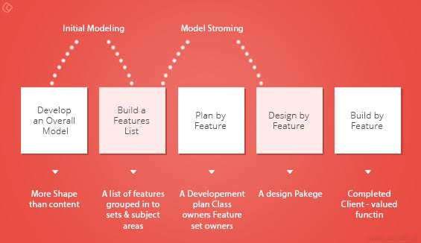
Feature Driven Development
Отново базиран на Agile и Waterfall.

Slide 23
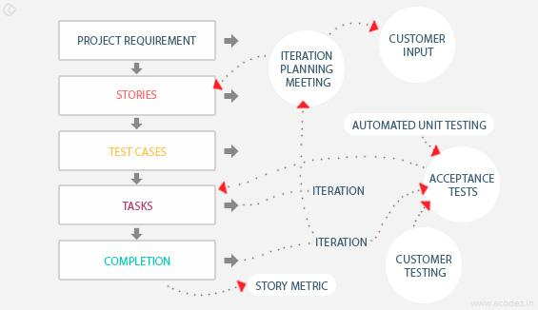
Extreme Programming клиентът има право

Slide 24
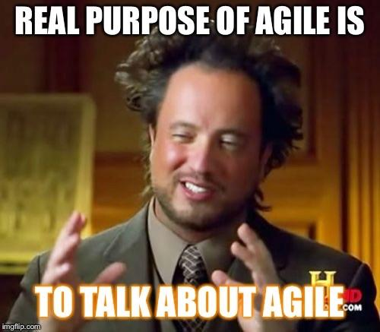
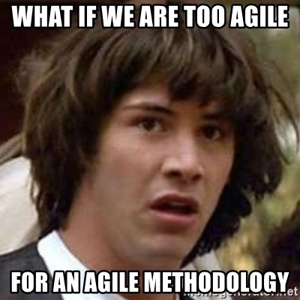
LEAN
Lean е философия за намаляване на загубите и добавяне на дефинирана от клиента стойност към продуктите и услугите.
Може да бъде приложен навсякъде.

Slide 25
Lean philosophy
Lean е философия и методология за максимизиране на стойността и минимизиране на загубите в производствените процеси.
Първоначално е разработен от Toyota Motor Corporation в Япония през 50-те години на миналия век и оттогава е възприет от много организации по света в различни индустрии.
Целта на Lean е да създаде повече стойност за клиентите с по-малко ресурси, което се постига чрез елиминиране на дейности без добавена стойност и рационализиране на процесите.
Това се постига чрез фокусиране върху идентифицирането и елиминирането на загубите, подобряване на потока на процеса, създаване на култура на непрекъснато подобрение и овластяване на служителите да правят подобрения.
Прилагайки принципите на Lean, организациите могат да увеличат ефективността, да намалят разходите, да подобрят качеството и да повишат удовлетвореността на клиентите. Lean може да се прилага в различни среди, включително производство, здравеопазване, услуги и държавен сектор.

Slide 26
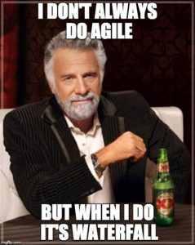

Slide 27
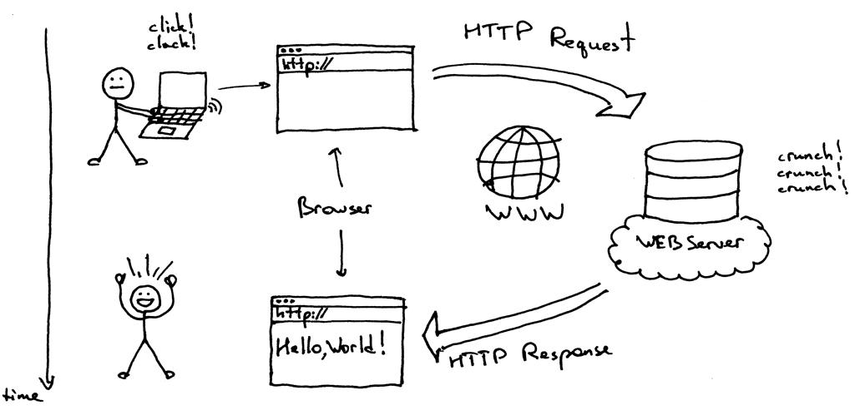

Slide 28
Монолитно приложение
Монолит означава създаден от едно цяло парче.
Монолитно приложение се състои от множество компоненти, комбинирани в една програма, на една платформа.
Монолитната архитектура е доказан стандарт в създаването на приложения.

Slide 29
Пример eCommerce project
Магазинът трябва да:
Приема поръчки
Работи със стока (инвентар)
Обработва разплащания
Изпраща поръчки
Приложението се състои от няколко сегмента:
Frontend (User interface)
Backend Services (orders, inventory, payment, shipping)
Deploy as a single Monolith application.
Load Balancers в случай на успех (повече тук)

Slide 30
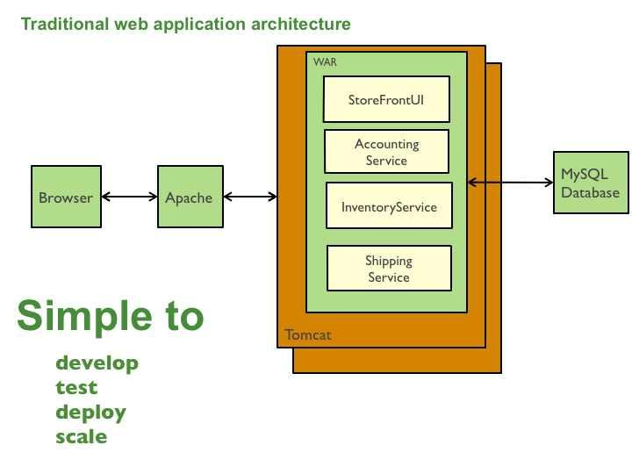

Slide 31
Пример eCommerce project
Този подход има следните предимства:
Лесен за разработка – налични са множество средства и IDE.
Лесен за deploy – приложението се състой от една част (Монолит).
Лесен за скалиране – множество копия зад LoadBalancer.
Какво може да се обърка?
Какви са недостатъците?

Slide 32
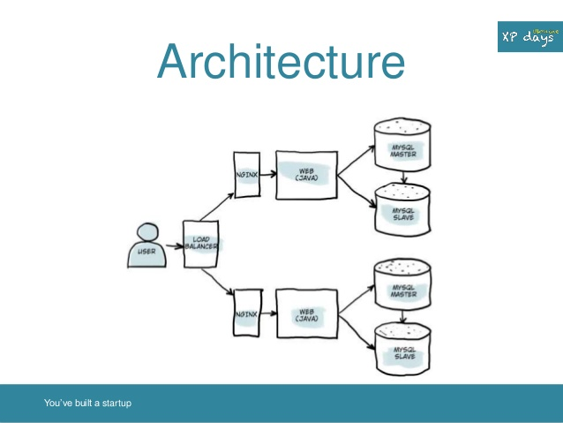

Slide 33
Недостатъци на Monolith
Когато едно приложение успее, стане огромно и екипът също нарастне:
Огромното количество код (codebase) е плашещо за някои разработчици. Приложението може да стане трудно за модифициране и добавяне на нова функционалност.
Разработката се забавя.
Пренаселено IDE.
Continuous Deployment (CD) става трудно – нужно е да се разположи огромен монолитен файл.
Може да се скалира само в една равнина – хоризонтално.
Нужно е да се използва само една основна технология.

Slide 34
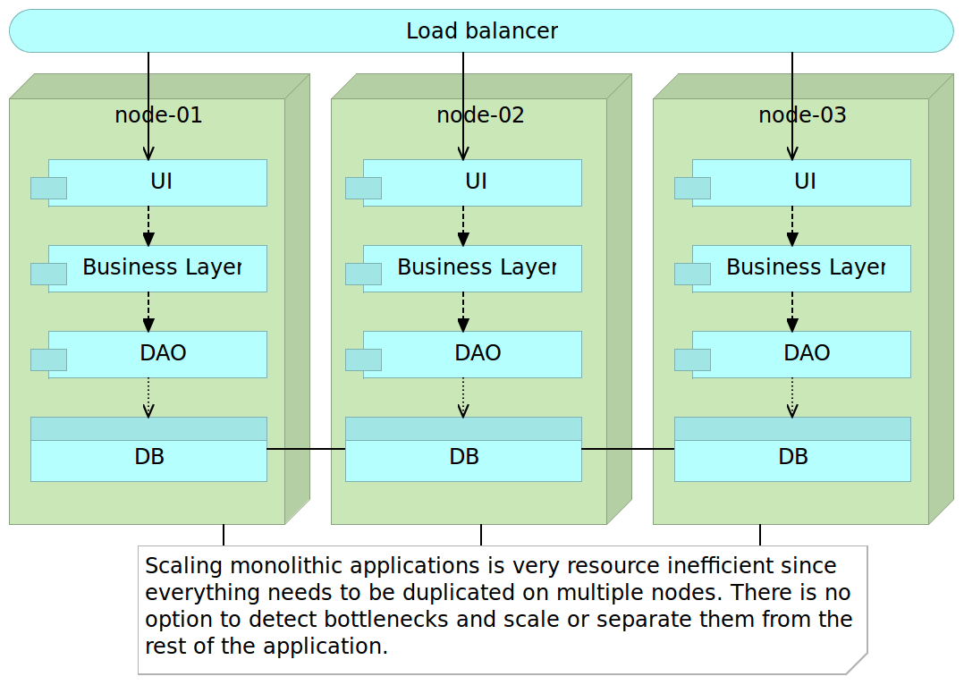

Slide 35
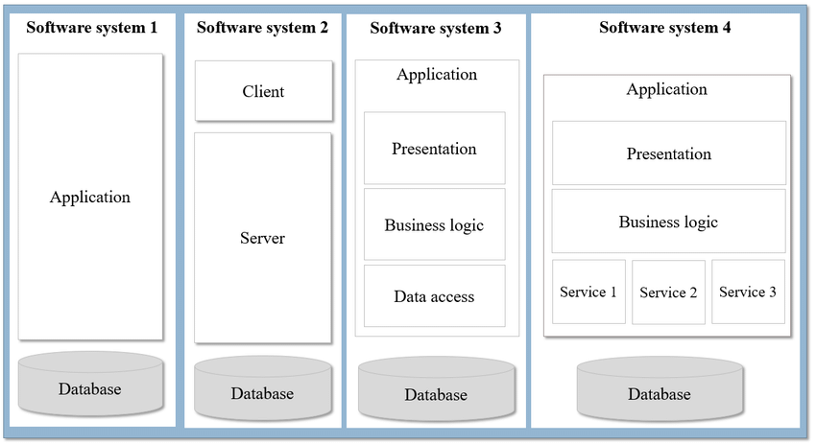
Вътрешно разпределение

Slide 36
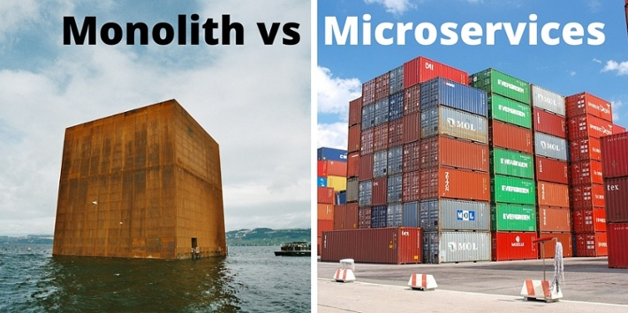
Въпроси?

